Slide 1
Chủ đầu tư: CÔNG TY TNHH ĐẦU TƯ XÂY DỰNG DỊCH VỤ THƯƠNG MẠI VIỆT PHÁT I Cụm công nghiệp LÊ HỒ
Tài liệu Nhà đầu tư

Slide 2
Mục lục
Giới thiệu chung Cụm công nghiệp Lê Hồ
Tài liệu hồ sơ pháp lý
Quyết định thành lập Cụm công nghiệp
Quyết định phê duyệt quy hoạch chi tiết 1/500
Quyết định phê duyệt chủ trương đầu tư
Quyết định phê duyệt báo cáo DTM
Quyết định chuyển đổi đất trồng lúa (Thủ tướng phê duyệt)
Tài liệu thương mại
Bảng giá dự kiến theo phân khu
Tiến độ thanh toán
Bản vẽ kèm theo
Bản vẽ quy hoạch phân khu 1/2000 khu vực
Bản vẽ quy hoạch chi tiết 1/500 Cụm công nghiệp

Slide 3
Giới thiệu chung Cụm công nghiệp Lê Hồ
VỊ TRÍ CHIẾN LƯỢC
- CCN Lê Hồ nằm ở vị trí giao thoa của các tuyến giao thông chiến lược của tỉnh Hà Nam, là cửa ngõ phía Nam thủ đô Hà Nội.
- Đây là công trình trọng điểm của huyện Kim Bảng để nâng cấp lên Thị xã Kim Bảng. Nhận được nhiều ưu đãi chính sách từ tỉnh Hà Nam
- Giáp ranh với KCN Đồng Văn 4 (hiện hữu) và KCN Kim Bảng 1 (quy hoạch).
BÀN GIAO NGAY TRONG NĂM 2023
- Pháp lý dự án hoàn thiện: Quyết định thành lập Cụm, Quyết định phê duyệt chủ trương đầu tư, Quyết định phê duyệt QHCT 1/500, Quyết định chuyển mục đích sử dụng đất trồng lúa (Thủ tướng), Quyết định phê duyệt báo cáo DTM.
- Đang thực hiện công tác GPMB, tiến độ thuận lợi.
- Bàn giao đất từ Q4.2023 và sẵn sàng xây dựng.

Slide 4
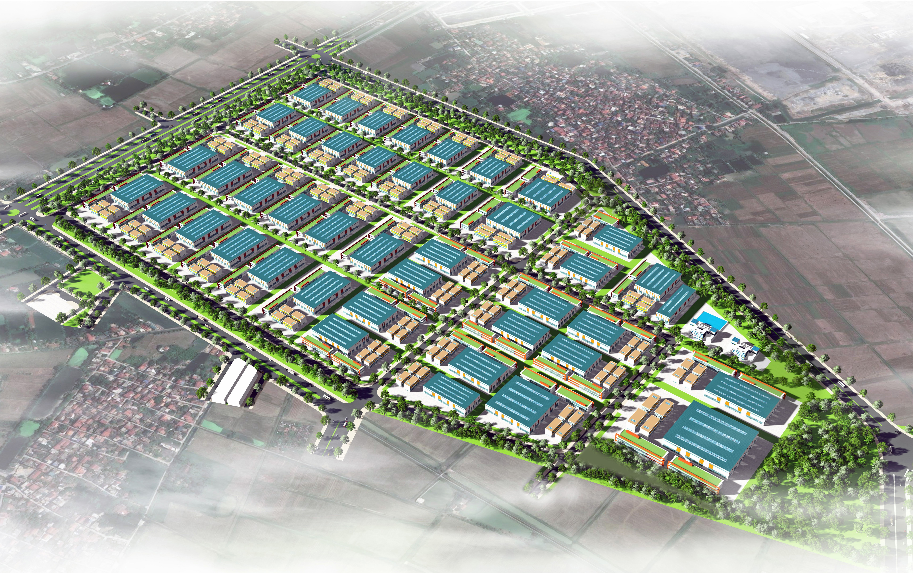

Slide 5
1. Vị trí chiến lược
CCN Lê Hồ nằm ở vị trí đặc biệt quan trọng của kết nối vùng , đồng thời được hưởng các ưu đãi hạ tầng trọng điểm phục vụ chiến lược nâng cấp đô thị của địa phương

Slide 6
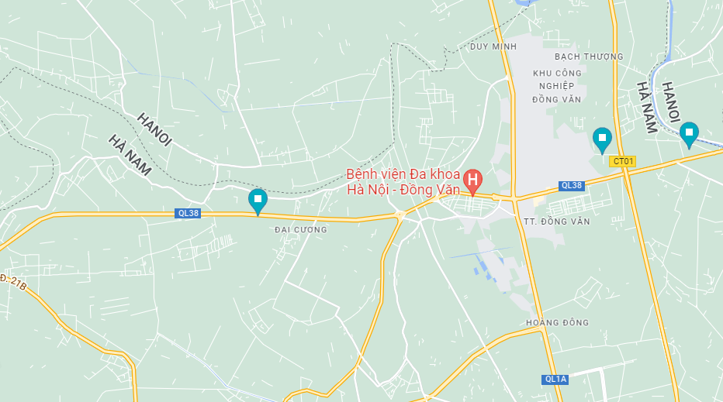
Kết nối giao thông thuận lợi
CCN Lê Hồ có vị trí tại mặt đường quốc lộ 38, cách nút giao Vực Vòng thuộc cao tốc Pháp Vân – Cầu Giẽ 3km
Giao thông thuận tiện tới các vị trí chiến lược: Hà Nội : 50km – 40ph/ Nội Bài: 80km – 1h20ph/ Cảng Hải Phòng: 114km – 2h/ TP Phủ Lý: 14km – 15ph
Vị trí dự án

Slide 7
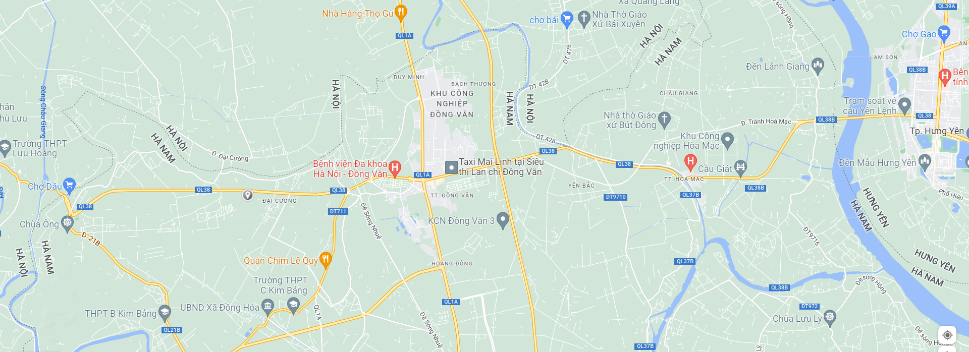
Kết nối giao thông thuận lợi
Hướng đi Hà Nội – Sân Bay Nội Bài
Hướng trục tâm linh Hà Nội – Hà Nam – Ninh Bình
QL 38
Hướng CT Hà Nội – Hải Phòng
VỊ TRÍ DỰ ÁN
Cảng Yên Lệnh
Thành phố Phủ Lý

Slide 8
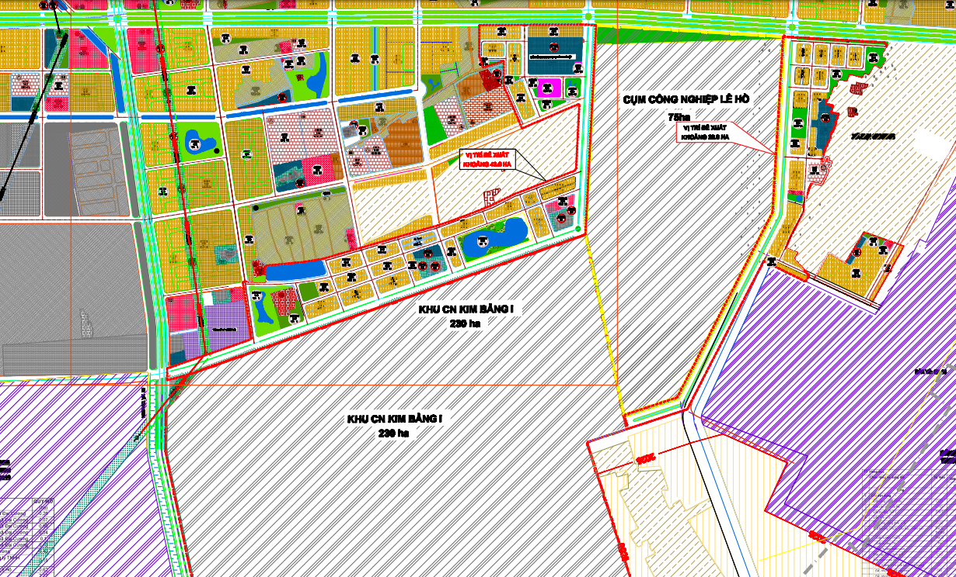
Được ưu tiên phát triển hạ tầng tại Kim Bảng
CCN Lê Hồ thuộc khu vực phát triển kiểu mẫu để nâng cấp huyện Kim Bảng thành Thị xã vào năm 2025, do đó được tập trung ưu tiên phát triển
Phía Đông và phía Tây CCN Lê Hồ được quy hoạch hai đường giao thông tại ranh giới dự án và hai khu đô thị lớn, có quy hoạch các khu nhà ở cho công nhân
Phía Tây dự án có quy hoạch khu vực bãi đỗ xe và trạm nhiên liệu.

Slide 9
Kết nối công nghiệp
Kết nối với các Khu, Cụm CN trong khu vực, thuận lợi cho các chuỗi cung ứng, logistic:
Giáp ranh với KCN Đồng Văn 4 (hiện hữu), có đường giao thông nối hai khu
Giáp ranh KCN Kim Bảng I
CCN Lê Hồ được chính quyền địa phương tạo điều kiện trong các hoạt động xúc tiến đầu tư, mang lại sự thuận tiện tối đa cho các NĐT vào cụm công nghiệp
Huyện Kim Bảng là khu vực dồi dào lao động do dư thừa lao động địa phương và có kết nối tốt với tỉnh Hòa Bình, không đối mặt với tình trạng thiếu hụt lao động sau đại dịch

Slide 10
2. Pháp lý dự án
Nhờ Pháp lý rõ ràng, CCN Lê Hồ thực hiện bàn giao đất từ Quý IV.2023, là một trong rất ít các dự án trong khu vực có quỹ đất Công nghiệp mới bàn giao

Slide 11
Pháp lý rõ ràng, tốc độ nhanh chóng
QI.2022
QIII. 2023
QIV.2023
QI.2024
QIII.2024
Phê duyệt Bản vẽ TKTC và cấp phép xây dựng
Xây dựng Hạ tầng kỹ thuật
Ký thỏa thuận MOU với các NĐT thứ cấp
Bàn giao lô đất thuê cho các NĐT thứ cấp
Quyết định thành lập CCN Lê Hồ
Trong điều kiện hầu hết các dự án BĐS công nghiệp hiện hữu đều đã có tỷ lệ lấp đầy cao và tốc độ tăng giá đất công nghiệp nhanh như hiện nay, CCN Lê Hồ là lựa chọn đầu tư hàng đầu cho các nhà máy có kế hoạch triển khai xây dựng sớm hoặc đã có kế hoạch mở rộng nhà máy

Slide 12
Thị trường khu, cụm công nghiệp là điểm sáng nhất thị trường bất động sản có đà tăng trưởng ấn tượng nhất khi vừa tăng giá thuê vừa có tỷ lệ lấp đầy cao trong quý đầu năm 2024

Slide 13
3. Thiết kế phân khu
Với 680m mặt đường QL38 và tổng 3000m mặt đường ranh giới phía Đông và phía Tây, CCN Lê Hồ có thiết kế hạ tầng phân khu thuận thiện cho hoạt động sản xuất kinh doanh

Slide 14
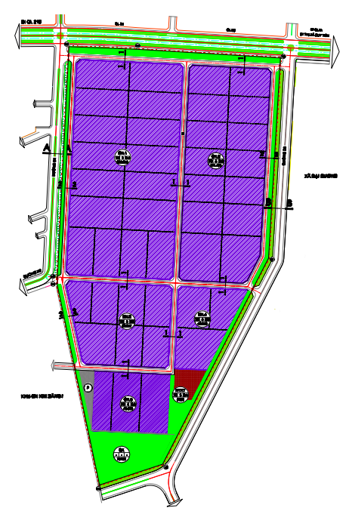
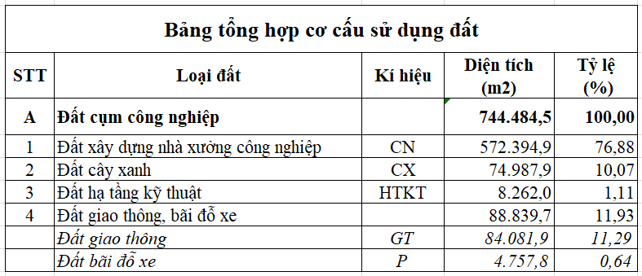
57,2 ha đất công nghiệp diện tích đa dạng

Slide 15
4. Giá và thanh toán
Mức giá hấp dẫn so với vị trí và hạ tầng, thanh toán theo giai đoạn

Slide 16
Giá thuê CSHT và phí tiện ích tại thời điểm tháng 3/2024
STT | Hạng mục | Mức giá | Ghi chú
1 | Giá thuê đất nhà nước | Giá theo quy định hiện hành | Trả tiền hàng năm
2 | Giá thuê CSHT | Phụ thuộc vào vị trí và diện tích lô đất thuê
3 | Phí quản lý | 0.7 USD/m2/năm | Chưa gồm VAT
4 | Giá điện | Giá theo quy định hiện hành
5 | Giá nước sạch | Giá theo quy định hiện hành
6 | Giá xử lý nước thải | 12.000/m3 | Chưa gồm VAT

Slide 17
Tiến độ thanh toán theo từng giai đoạn
STT | Nội dung | Giá trị | Chứng từ | Điều khoản và điều kiện
1 | Đặt cọc lần 1 | 20% | Ký Biên bản thỏa thuận | Bên thuê đặt cọc 20% tính trên Tổng giá trị Tiền Thuê Cơ Sở Hạ Tầng chưa bao gồm tiền thuế GTGT; Chuyển trong thời hạn 07 (Bảy) ngày, kể từ ngày Hai Bên ký kết Biên bản thỏa thuận.
2 | Thanh toán lần 1 | 75% | Ký Hợp đồng thuê | Bên thuê thanh toán lần 1 tính trên Tổng giá trị Tiền Thuê Cơ Sở Hạ Tầng đã bao gồm tiền thuế GTGT, cộng thêm Tiền thuế GTGT tương ứng với đợt đặt cọc lần thứ nhất. Thanh toán trong thời hạn 10 (mười) ngày, kể từ ngày Bên thuê được bàn giao mặt bằng và được cấp Giấy Chứng Nhận Đăng Ký Đầu Tư.
3 | Thanh toán lần 2 | 5% | Bàn giao Giấy chứng nhận Quyền sử dụng đất | Bên thuê thanh toán lần 2 tính trên Tổng giá trị Tiền Thuê Cơ Sở Hạ Tầng đã bao gồm tiền thuế GTGT; Thanh toán trong thời hạn 10 (mười) ngày, kể từ ngày Cơ Quan Có Thẩm Quyền cấp Giấy chứng nhận Quyền Sử Dụng Đất và Bên cho thuê đã gửi cho Bên thuê Giấy chứng nhận Quyền Sử Dụng Đất.

Slide 18
TRÂN TRỌNG CẢM ƠN
Vui lòng liên hệ Chủ đầu tư: CÔNG TY TNHH ĐẦU TƯ XÂY DỰNG DỊCH VỤ THƯƠNG MẠI VIỆT PHÁT I
Giám đốc: Ông Trần Cao Cường
Phone/Zalo: 0912.468.216

